Slide 1

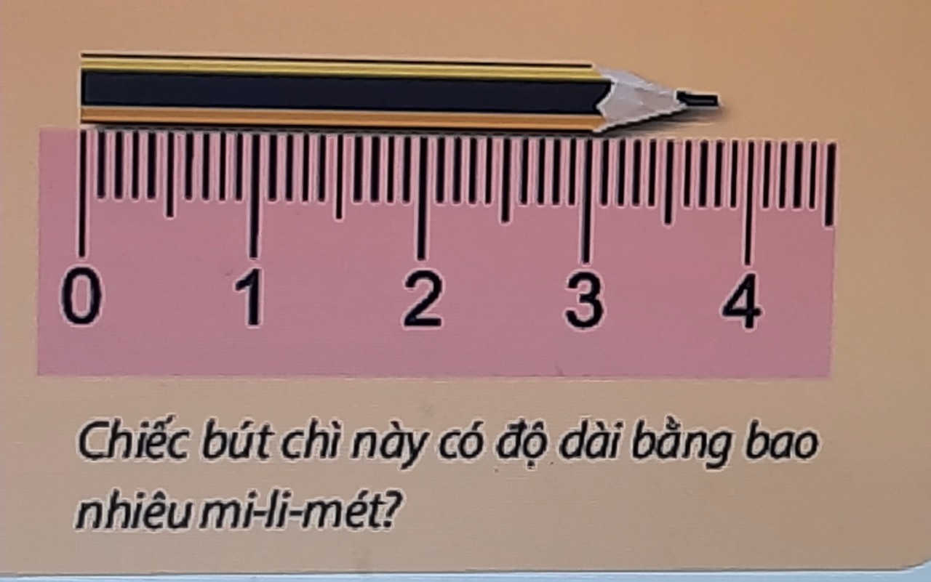
?
Hoạt động khởi động:
2 cm
A
B
C
Em đoán xem đoạn thẳng AC có độ
dài là bao nhiêu xăng –ti –mét?

Slide 2


CHƯƠNG 8 - BÀI 4:
ĐOẠN THẲNG . ĐỘ DÀI ĐOẠN THẲNG

Slide 3
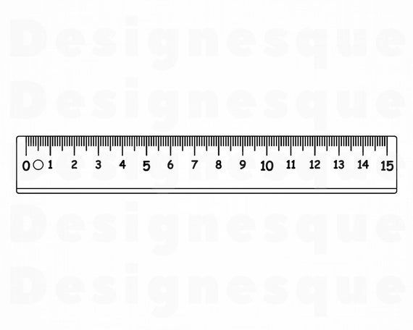

1. Đoạn thẳng:
- Vẽ hai điểm A, B trên trang giấy
- Đặt mép thước đi qua 2 điểm A và B
- Dùng bút chì vạch theo mép thước từ A đến B
- Nét vạch được tạo thành là đoạn thẳng AB
A
B
cm
- Đoạn thẳng AB là hình gồm hai điểm A, B và tất cả các điểm
nằm giữa A và B.
- Đoạn thẳng AB còn gọi là đoạn thẳng BA.
- Hai điểm A, B gọi là 2 đầu mút ( hay 2 đầu) của đoạn thẳng AB

Slide 4
VD1. Hãy nối các hình vẽ sau với tên gọi thích hợp
Đoạn thẳng AB
A
B
Tia AB
A
B
Đường thẳng AB
A
B

Slide 5
Thực hành 1:
Kể tên các đoạn thẳng có trong hình vẽ dưới đây:
(hãy chọn đáp án đúng nhất)
E
A
B
C
D
A . 4 đoạn thẳng: AB; BC; CD; DE
B . 5 đoạn thẳng: AB; BC; CD; DE; AC
C. 6 đoạn thẳng: AB; BC; CD; DE; AC; AD
D. 7 đoạn thẳng: AB; AC; AD; BC; BD; CD; DE
D

Slide 6
2. Độ dài đoạn thẳng:
Cho đoạn thẳng AB. Đặt cạnh của thước đi qua 2 điểm A và B
sao cho điểm A trùng với vạch số 0 của thước và nhìn xem
điểm B trùng với vạch chỉ số bao nhiêu?
A
B
cm
Khi đó, ta nói đoạn thẳng AB có độ dài là 6 cm.
Kí hiệu là AB = 6 cm hay BA = 6 cm
Việc đo độ dài đoạn thẳng được thực hiện trên cơ sở so sánh nó với đoạn
thẳng được chọn làm đơn vị đo hay đoạn thẳng đơn vị.

Slide 7

Mỗi đoạn thẳng có một độ dài. Độ dài đoạn thẳng là một số
dương.
Độ dài đoạn thẳng AB còn gọi là khoảng cách giữa 2 điểm A và B.
Nếu hai điểm trùng nhau thì khoảng cách giữa chúng bằng 0.
Chú ý : Số đo độ dài của một đoạn thẳng không phải lúc nào cũng là số
tự nhiên
C
D
Ví dụ 2:
cm
Đoạn thẳng CD = 3,5 cm

Slide 8
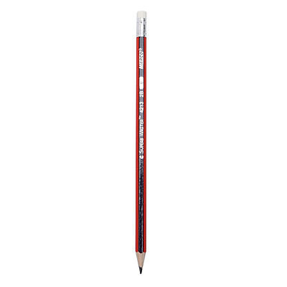

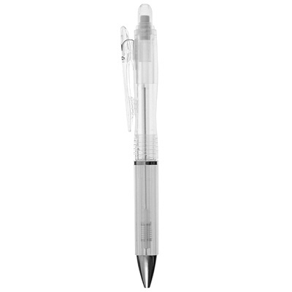
3. So sánh hai đoạn thẳng
Làm thế nào để biết cây bút chì dài hơn
cây bút mực bao nhiêu xăng - ti - mét?
Đáp án: Đo độ dài cây bút chì và bút mực rồi so sánh
Ta sẽ so sánh hai đoạn thẳng bằng cách so sánh độ dài của chúng.

Slide 9
Giả sử ta có 3 đoạn thẳng AB = 3 cm ; CD = 3 cm ; EF = 5 cm
A
B
3 cm
Hãy so sánh:
AB và CD
EF và AB
CD và EF
C
3 cm
D
E
F
5 cm
Ta nói:
- Đoạn thẳng AB bằng đoạn thẳng CD, viết là: AB = CD
- Đoạn thẳng EF lớn hơn đoạn thẳng AB, viết là: EF > AB
- Đoạn thẳng CD nhỏ hơn đoạn thẳng EF viết là: CD < EF

Slide 10

Thực hành 2:
Cho hình vẽ sau:
Hãy đo độ dài các đoạn thẳng AB, BC, CD, DE, EG, AG và sắp xếp các đoạn thẳng đó theo thứ tự độ dài từ bé đến lớn.
A
G
E
D
B
C
Đáp án: AG = EG < CD < AB = DE < BC

Slide 11
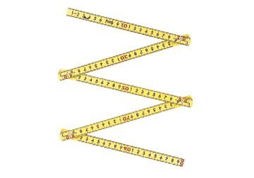
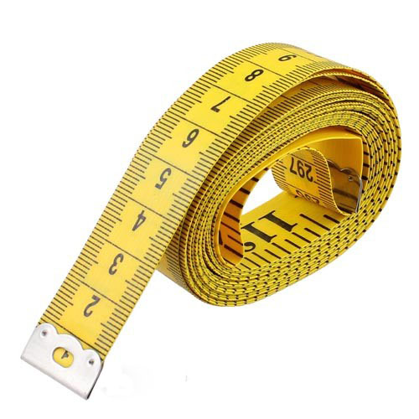
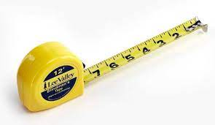
4. Một số dụng cụ đo độ dài:
Hình sau là một số dụng cụ đo độ dài ,đo khoảng cách trong thực tiễn: Thước cuộn , thước xếp , thước dây
Thước cuộn
Thước xếp
Thước dây
Thực hành 3: Em hãy cùng các bạn tìm hiểu xem các dụng cụ
trên dùng trong các tình huống thực tiễn nào?
- Thước cuộn, thước xếp thường dùng trong xây dựng
- Thước dây thường dùng trong may mặc

Slide 12
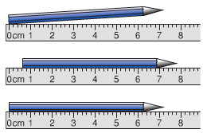

Hoạt động luyện tập
Bài tập 1 (SGK/ 85)
Cách đặt thước đo nào trong hình dưới đây cho biết chính xác
độ dài của chiếc bút chì?
Đáp án: Cách đặt thước trong hình thứ 3

Slide 13
b) Cho hai đoạn thẳng AB và CD như hình bên :
Đo độ dài hai đoạn thẳng trên
Vẽ đoạn thẳng MN có độ dài bằng tổng độ dài của hai đoạn
thẳng trên.
A
B
C
D
Hướng dẫn: Các em sử dụng thước thẳng để đo độ dài 2 đoạn thẳng AB, CD.
Cách vẽ đoạn thẳng MN:
- Lấy điểm M trên trang giấy
Tính MN = AB + CD
Đặt thước đo sao cho vạch số 0 trùng với điểm M, điểm N nằm ở vị trí
tương ứng với độ dài của đoạn MN.
Nối M với N ta được đoạn thẳng MN

Slide 14




Bài tập 4 (SGK/ 85): Tìm độ dài của tất cả các đoạn thẳng có
trong hình bên, nếu như đơn vị đo là độ dài đoạn thẳng:
IJ
AB
A
B
C
D
E
F
G
H
I
J
b)Lấy độ dài đoạn AB làm đơn vị đo thì:
Lấy độ dài đoạn IJ làm đơn vị đo thì:
CD = $\frac{5}{6}$ AB => CD = $\frac{5}{6}$
AB = 6 IJ => AB = 6
CD = 5 IJ => CD = 5
EF = $\frac{3}{6}$ AB => EF = $\frac{3}{6}= \frac{1}{2}$
GH = $\frac{2}{6}$ AB => GH = $\frac{2}{6}= \frac{1}{3}$
EF = 3 IJ => EF = 3
GH = 2 IJ => GH = 2
IJ = $\frac{1}{6}$ AB => IJ = $\frac{1}{6}$

Slide 15

Hoạt động vận dụng:
Bài tập 2 (SGK/ 85). Em hãy vẽ bảng theo mẫu rồi cùng các bạn
đo độ dài của các bàn học để hoàn thiện bảng, sau đó đối chiếu
với các kích thước tiêu chuẩn.
Bàn học (Kích thước tiêu chuẩn) | Bàn học trong lớp (kích cỡ đo được sắp xếp theo các cỡ)
Cỡ III : Chiều dài bàn học: 120 cm Chiều rộng bàn học : 45 cm
Cỡ IV , V : Chiều dài bàn học: 120 cm Chiều rộng bàn học: 50 cm
Cô phân chia 2 bàn là 1 nhóm , các em sẽ sử dụng thước dây
đã chuẩn bị trước để đo bàn học của nhóm mình ,sau đó ghi
vào bảng cô đã phát sẵn, lớp trưởng sẽ tổng hợp kết quả của
các nhóm và báo cáo.

Slide 16

Bài tập 3 (SGK/ 86) . Em cùng các bạn hãy ước lượng chiều dài,
chiều rộng và bề dày của cuốn sách giáo khoa Toán 6 tập 2 với
đơn vị đo xăng - ti - mét và mi –li –mét, sau đó dùng thước kẻ
để kiểm tra lại kết quả đó?
Các em làm việc theo nhóm đôi,
sau đó cô sẽ mời đại diện 2 nhóm
lên trình bày kết quả

Slide 17
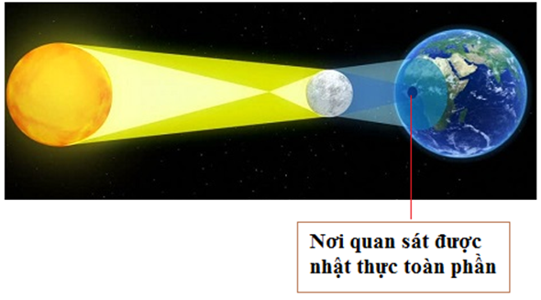
Bài tập 5 (SGK/86). Cho biết khoảng cách giữa Trái Đất và Mặt trời
khoảng 150 000 000 km và khoảng cách giữa Trái Đất và Mặt Trăng
khoảng 384 000 km. Hỏi khi xảy ra hiện tượng nhật thực thì khoảng
cách giữa Mặt Trời và Mặt Trăng khoảng bao nhiêu ki- lô- mét?
Nhật thực là hiện tượng xảy ra khi Mặt Trăng đi qua giữa Trái Đất và Mặt Trời
trên cùng một đường thẳng và quan sát từ Trái Đất, lúc đó Mặt Trăng che khuất hoàn toàn hay một phần Mặt Trời.
Mặt trời
Mặt trăng
Trái đất
Giải:
Ta biểu diễn mặt trời là điểm A , Mặt trăng là điểm B, Trái đất là điểm C
Khi xảy ra hiện tượng nhật thực thì 3 điểm A,B,C thẳng hàng và điểm B nằm giữa A và C
Ta có AB + BC = AC
A
B
C
AB = AC – BC
AB = 150 000 000– 384 000 = 149 616 000 km
Vậy khi xảy ra nhật thực, khoảng cách giữa Mặt trời và Mặt trăng khoảng 149 616 000km

Slide 18



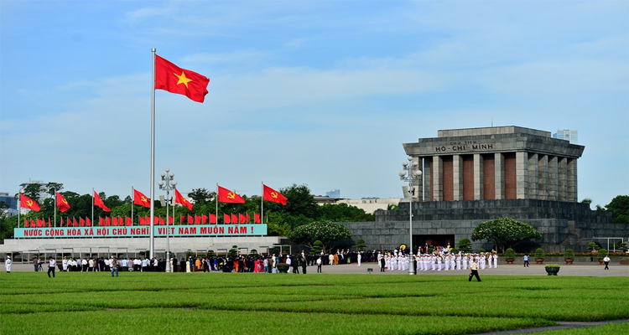
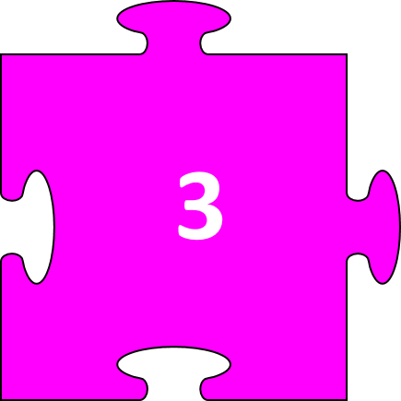











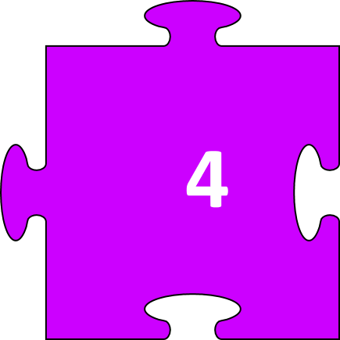





Slide 19


Câu 1. Hãy cho biết trong hình sau có tất cả bao nhiêu
đoạn thẳng?
A
B
C
D
A. 3
C. 5
B. 4
D. $6$
Đáp án: B

Slide 20
Câu 2. Cho 3 điểm A, B, C không thẳng hàng. Ta vẽ
được bao nhiêu đoạn thẳng từ 3 điểm A , B , C ?
A
B
C
A . 1
C. 2
B . 3
D. 4
Đáp án : B

Slide 21
Câu 3. Cho hình sau, lấy điểm M bất kì nằm giữa B và C,
nối A với M. Hỏi có bao nhiêu đoạn thẳng trong hình vừa vẽ?
A
B
C
M
A. 6
C. 4
B. 5
D. 3
Đáp án : A

Slide 22
Câu 4. Cho điểm M nằm giữa hai điểm C và D.
Tính độ dài đoạn thẳng CD biết:
CM = 3,5 cm và MD = 1,5 cm.
A. 2 cm
C. 1,5 cm
B. 3,5 cm
D. 5 cm
Đáp án : D

Slide 23
Câu 5. Cho điểm C nằm giữa hai điểm A và B.
Tính độ dài đoạn thẳng CB biết:
AB = 8 cm và AC = 3,5 cm.
A. 3,5 cm
C. 4,5 cm
B. 4 cm
D. 11,5 cm
Đáp án : C

Slide 24
Câu 6. Cho hình vẽ sau, biết đoạn thẳng ME = FN.
Hỏi các đoạn thẳng MF và NE có bằng nhau hay không?
N
E
F
M
A. có
B. không
Đáp án: A

Slide 25
Đo được độ dài của một đoạn thẳng cho trước.
Qua bài học này,
các em làm được gì?
So sánh được độ dài hai đoạn thẳng.
Đo được kích thước của một
số đồ vật trong thực tiễn.

